Slide 1
Максим Горький
«Детство»
Презентация к уроку литературы. 7 класс

Slide 2
История человеческого труда и творчества гораздо интереснее и значительнее истории человека, — человек умирает,
не прожив и сотни лет, а дело его живет века.
Максим Горький
148 лет со дня рождения Максима Горького
103 лет повести «Детство»
Эта работа о жизни и творчестве великого писателя. Работа c целью призыва к творческой активности, к самообразованию, к учению.
Пример того, как, несмотря на нищету и бесправие, детские несчастья и унижения, человек может остаться Человеком…

Slide 3
"Я не ждал помощи извне и не надеялся на счастливый случай... Я очень рано понял, что человека создает его сопротивление окружающей среде» М.Горький
Биография

Slide 4
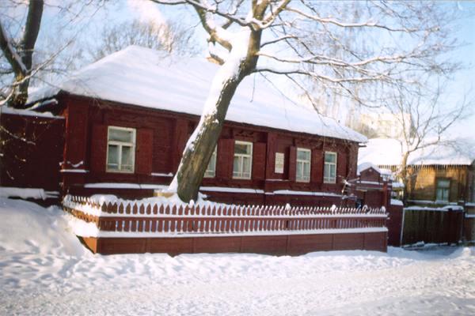
Настоящее имя – Алексей Пешков.
Родился 16 марта 1868 в Нижнем Новгороде
в семье Максима Пешкова,
столяра-краснодеревщика,
и мещанки Варвары Кашириной.
Отец будущего писателя умер
в Астрахани в 1871г.
Мать вынуждена была вернуться в дом
отца, Василия Каширина, где Горький и
провёл детские годы.
Детство было довольно безрадостным, так как дед, Василий Каширин, был очень религиозен, до жестокости деспотичен и болезненно скуп.

Slide 5
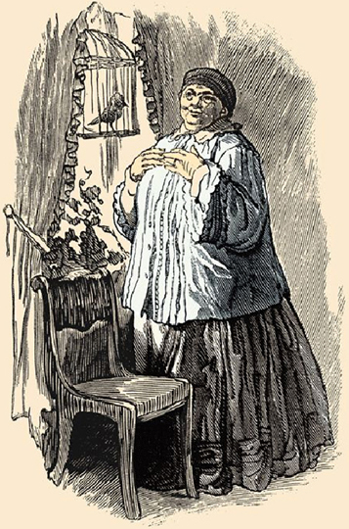
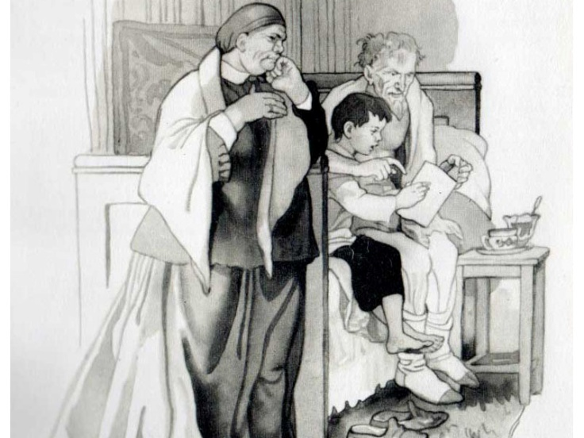
Мать считала сына причиной смерти отца и отдала его на попечение деда, который начал воспитание ребёнка с псалтыря и часослова.
Дед обучал мальчика по церковным книгам, а бабушка Акулина Ивановна приобщила внука к народным песням и сказкам, но главное — заменила мать, «насытив», по словам самого Горького, «крепкой силой для трудной жизни».

Slide 6
В семь лет отдали в школу, где учился пять месяцев.
«Учился плохо, школьные порядки ненавидел, товарищей тоже, ибо
всегда я любил уединение». Заразившись в школе оспой, кончил
учение и более уже не возобновлял его, рос «самоучкой».
В 1879 году дед отправляет Алексея «в люди»: посудник на пароходе, «мальчик» в магазине, ученик в иконописной мастерской, десятник на ярмарочных постройках… Наконец он становится поваренком на пароходе, ходившем по Волге.
Много лет спустя уже известный писатель Максим Горький вспоминает повара парохода «Добрый» М.А. Смурого. Благодаря повару, который был малограмотен, но при этом собирал книги, юный Горький знакомится с самыми разными произведениями мировой литературы.
В 1884 приехал в Казань, чтобы осуществить свою мечту — учиться
в университете, но очень скоро понял всю нереальность такого плана.

Slide 7
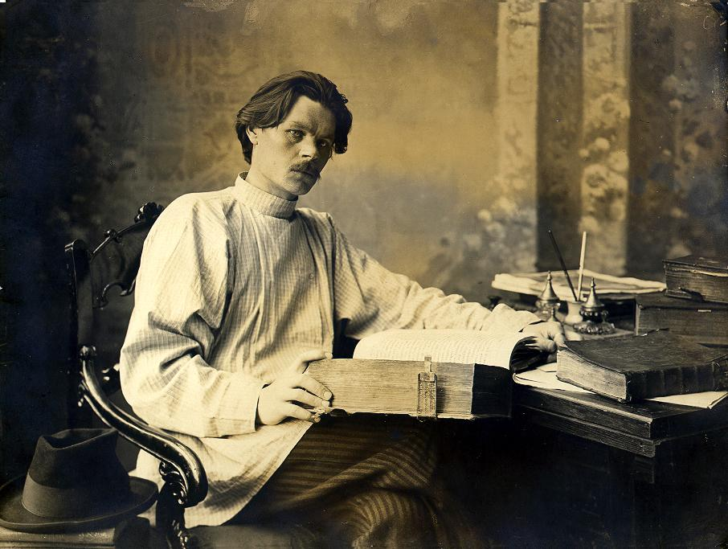
«Я уверен, что писателем человека делает детство, способность в раннем возрасте увидеть и почувствовать все то, что даёт ему потом право взяться за перо…»
В.Распутин
Творческий путь

Slide 8
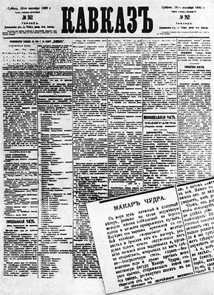
Начинает как провинциальный газетчик под псевдонимом Иегудиил Хламида.
12 сентября 1892 года в тифлисской газете «Кавказ» впервые напечатан рассказ Пешкова «Макар Чудра». Произведение было подписано «Максим Горький».
1895 г. – публикация в популярном журнале «Русское богатство»
1898 – В Петербурге выходит книга «Очерки и рассказы», которая имела сенсационный успех в России.
В 1899 был опубликован роман "Фома Гордеев", выдвинувший Горького в ряд писателей
мирового класса.

Slide 9
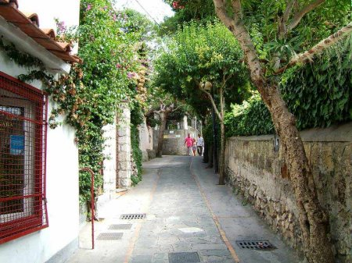
В 1901 — 1902 г.г. написал свои первые пьесы «Мещане» и «На дне»
За активное участие в революционных событиях 1905 Горький был заключен в Петропавловскую крепость.
1906 – отъезд в Италию, на Капри, где жил до 1913 года, там была написана повесть "Исповедь" и цикл "Сказки об Италии".
1913 год – Горький возвращается в Россию. В этом же году пишет «Детство». 1914 год – написана повесть «В людях».
В 1915 году основал журнал "Летопись", руководил литературным отделом журнала.
Улица им. Максима Горького в городе Капри

Slide 10
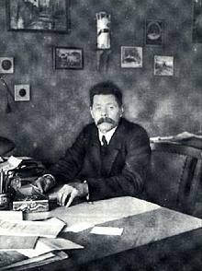
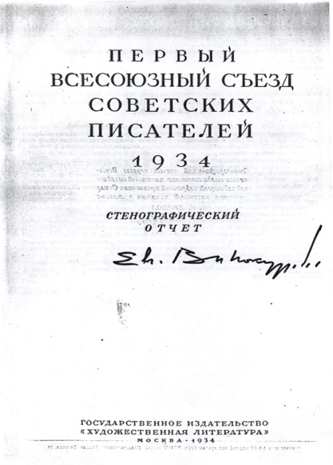
1921 год – Максим Горький уезжает из России, официально – в Германию, лечиться, а фактически – от расправы большевиков.
1923 год – «Мои университеты»
1928 год – возвращение на родину
1934 год – Максим Горький выступает в качестве организатора и председателя I Всесоюзного съезда советских писателей.
18 июня 1936 года – Максим Горький умирает в Горках. Похоронен в Москве.

Slide 11
Грубость и невежество провинциального быта отравили его душу, но и - парадоксальным образом - породили веру в Человека и его потенциальные возможности.
Этой верой наполнены все его произведения.
Повесть
«Детство»

Slide 12
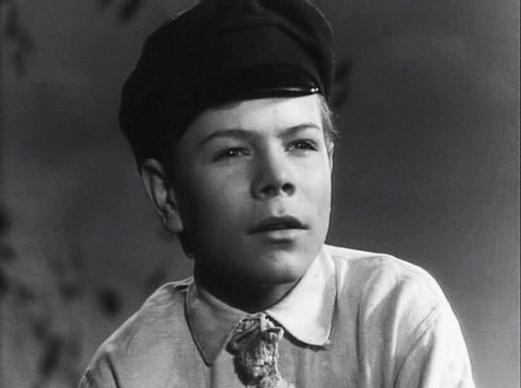
Автобиографическая трилогия
1913год - «Детство»
1914 год -«В людях»
1925 год - «Мои университеты»
Повесть «Детство» - история детской души ,
жадно и взволнованно постигающей жизнь.
Кадры из к/ф «Детство Горького»

Slide 13
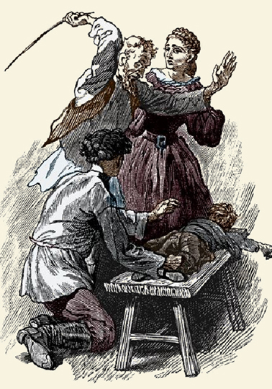
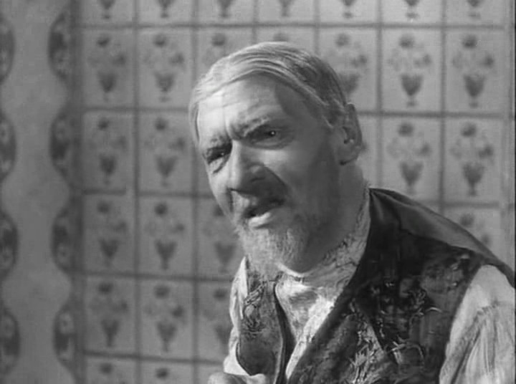
Тяжелые картины детства
«Дом деда был наполнен горячим туманом взаимной вражды всех со всеми,
она отравляла взрослых, и даже дети принимали в ней живое участие…»
М.Горький «Детство». 2 глава
Кадры из к/ф «Детство Горького»

Slide 14
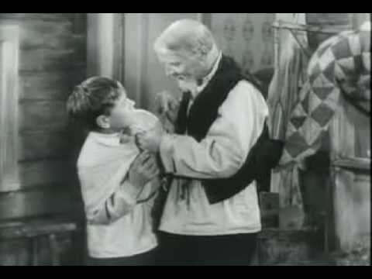
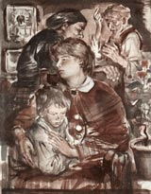
Тяжелые картины детства
«Каширины, брат, хорошего не любят,
они ему завидуют, а принять не могут, истребляют!»
М.Горький «Детство». 2 глава
Кадры из к/ф «Детство Горького»

Slide 15
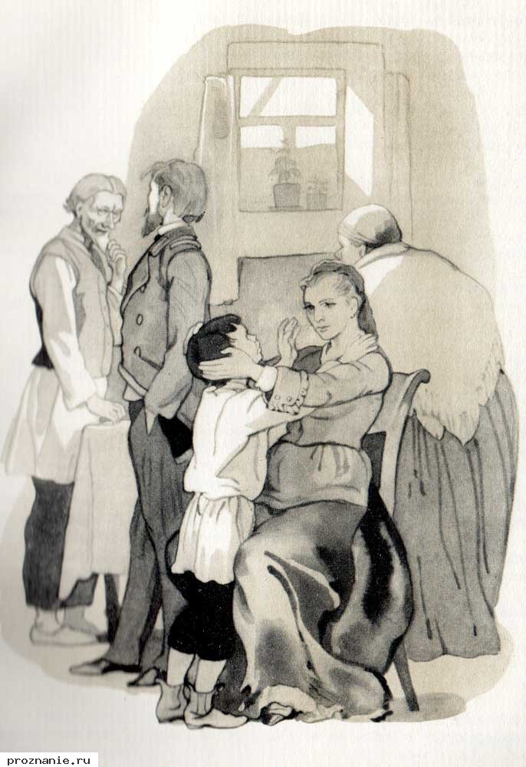
Тяжелые картины детства
«Я запомнил: мать – не сильная, она, как все, боится деда. Я мешаю ей уйти из дома, где она не может жить.
Это было очень грустно».
М.Горький «Детство». 2 глава
Кадры из к/ф «Детство Горького»

Slide 16
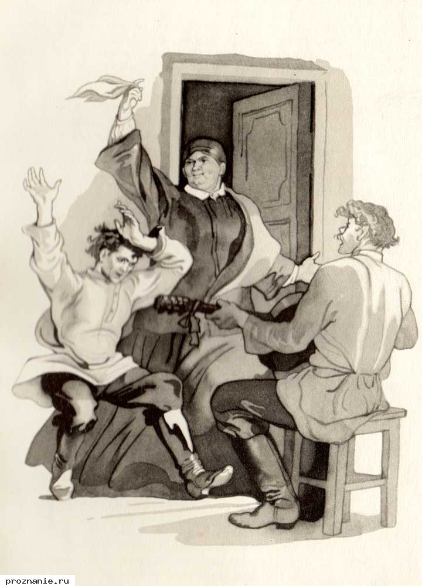
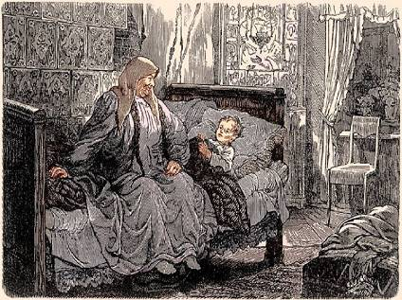
Домашнее задание
Кто из героев повести М.Горького «Детство» помог Алёше пережить его детские обиды, помог ему в постижении любви и добра?»

Slide 17
Интернет-ресурсы
Иллюстрации, фотографии, графические изображения взяты с сайтов:
http://i.livelib.ru/boocover/1000312314/l/261f/M.Gorkij__Detstvo._V_lyudyah._Moi_universitety.jpg
http://i5.pixs.ru/storage/7/9/4/x9eb95029j_3179762_2941794.jpg
http://bibliogid.ru/system/files/7555/original/i_calen4-iul2010_3.jpg
http://proznanie.ru/teacher/?class=7litra&content=232a1a52b7a5400e02edbb60f00befd5
http://collection.edu.yar.ru/dlrstore/a6e1752d-2381-4586-93b7-1d4e5a750caf/%5BLI7RK_14-02%5D_%5BIL_04%5D-k.jpg
http://www.nnews.nnov.ru/preview/300x0/content/nnews/pics/newsgroups/336357.jpg
http://gorkiy.lit-info.ru/review/gorkiy/011/1033.htm
http://massagela.ru/N2889
http://goeu.ru/italia/novosti-italii/163-v-italii-mozhno-proytis-po-ulice-gorkogo.html
http://www.ruslania.com/language-2/entity-1/context-577/author-7173.html
http://dic.academic.ru/dic.nsf/bse/160168/%D0%93%D0%BE%D1%80%D1%8C%D0%BA%D0%B8%D0%B9

Slide 18
Источники текстовой информации
Интернет-ресурсы
http://www.kostyor.ru/biography/?n=116
http://biographer.ru/biographies/64.html
http://www.wisdoms.ru/pavt/p63.html
http://www.litra.ru/biography/get/biid/00907351222432601830
Список литературы
Бунеев Р.Н., Бунеева Е.В. Литература: учебник для 7 класса – М.:Баласс. 2010.
Барова Е.С. Уроки литературы в 7 –м классе по учебнику «Путь к станции «Я»: методические рекомендации для учителя. М.: Баласс, 2006. -224с.

